Slide 1
Řízení změny v pedagogickém procesu
Václav Trojan/Jaroslav Jirásko
Jihlava, pondělí 6. května 2019

Slide 2
Oficiální obsah dnešního semináře
Mapování očekávání účastníků a jejich potřeb
Řízení změny ve škole
Práce s negativními reakcemi
Reflexe konkrétních situací
Praktická zkušenost se aváděním porfesních portfolií učitelů

Slide 3
2. Pedagogické vedení školy (ČŠI)
Vedení školy aktivně řídí, pravidelně monitoruje a vyhodnocuje práci školy a přijímá účinná opatření
Vedení školy aktivně vytváří zdravé školní klima – pečuje o vztahy mezi pedagogy, žáky i vzájemné vztahy mezi pedagogy a žáky a jejich rodiči a o vzájemnou spolupráci všech aktérů
Vedení školy usiluje o zajištění optimálních personálních podmínek pro vzdělávání, cíleně pečuje o naplnění relevantních potřeb každého pedagoga a jeho profesní rozvoj, vytváří podmínky pro výměnu pedagogických zkušeností s dalšími školami a účinně podporuje začínající pedagogy
Vedení školy usiluje o optimální materiální podmínky vzdělávání a pečuje o jejich účelné využívání
Vedení školy klade důraz na vlastní profesní rozvoj

Slide 4
Pedagogické NE vedení
Problematická vize, její vytváření a práce s ní
Nespolupráce s rodiči
Profesní rozvoj bez podpory
Formální monitorování vzdělávacích výsledků žáků
Malý zájem o žáky
Formální rozvoj kurikula
Špatné klima
Nezohledňování potřeb učitelů

Slide 5
Práce ve dvojicích
Proč změna (ve škole) přináší negativní reakce?
Lze je eliminovat?
…podělte se o svoje názory

Slide 6
Příčiny odporu
Obava, strach z nového
Nedůvěra ve vlastní schopnosti
Nepochopení potřebnosti změny
Předchozí (špatná) zkušenost
Rozdílné cíle osobní a školní
Rozdílné vnímání změny, nedostatek tolerance
Popírání předchozího vývoje (i pouhý pocit)
Nevhodné načasování
Neznalost kontextu
…
…

Slide 7
… a jejich možná řešení
Společná diskuze o možné eliminaci
Otevřená komunikace
Podpora (vzdělávání, čas, prostor, finance)
Zapojení pracovníků
Inspirace zvenčí (síťování, spolupráce)

Slide 9
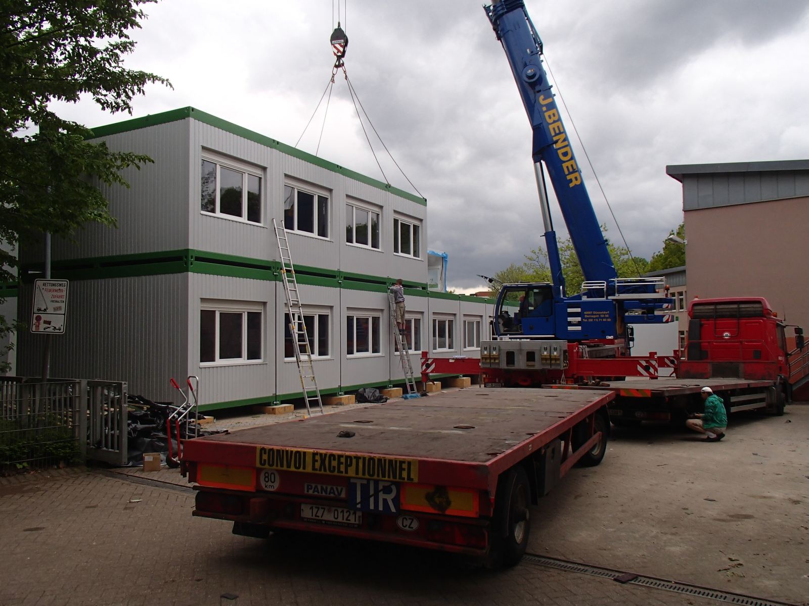
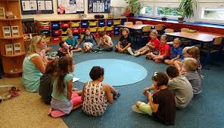
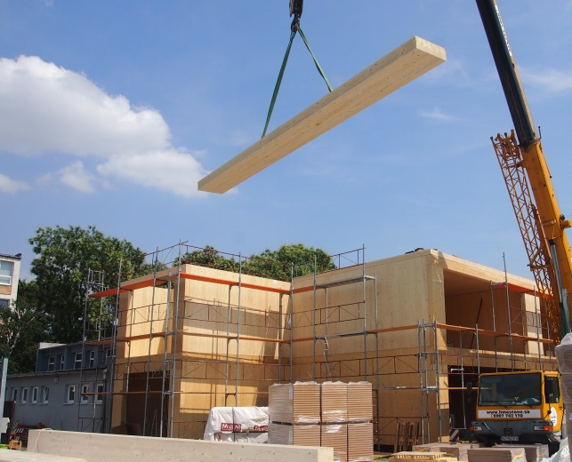
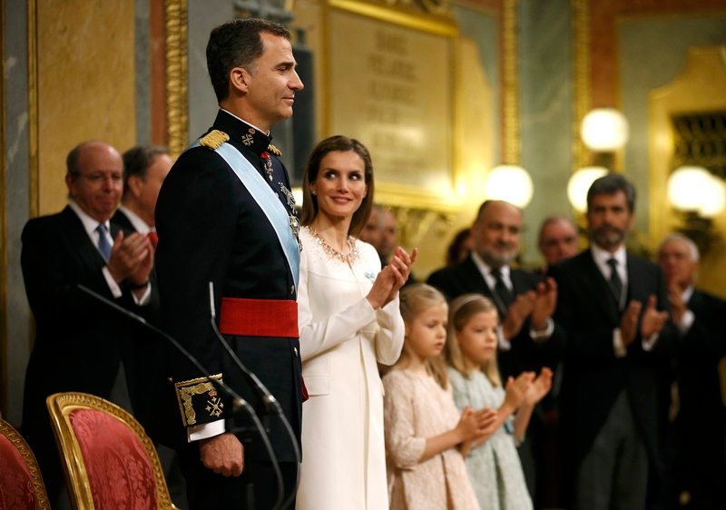
Aktuálně řízené změny ve škole

Slide 10
Osm zásad realizace změny + osm možných chyb (John Kotter)
Vyvolání vědomí naléhavosti
Sestavení koalice schopné prosadit a realizovat změny
Vytvoření vize a strategie
Komunikace vize
Delegování v širokém měřítku
Vytváření krátkodobých vítězství
Využití výsledků a podpora dalších změn
Zakotvení nových přístupů do firemní kultury
Přílišně sebeuspokojení a arogance
Neschopnost vytvořit silnou koalici
Podcenění síly vize
Nedostatečná komunikace vize
Dovolit překážkám, aby zablokovaly vizi
Neschopnost vytvářet krátkodobá vítězství
Příliš časné vyhlášení vítězství
Zanedbat pevné zakotvení ve firemní kultuře

Slide 11
Fáze řízení změny ve škole (Trojan)
destabilizace
analýza a rozhodování
stabilizace
reflexe
plánování
implementace

Slide 12
Vnější impulsy změny
Původ vně školy
Rozhodnutí zřizovatele
Změna legislativy
Závěr kontroly

Slide 13
Vnitřní impulsy změny
Původ uvnitř školy
Impulsy od pracovníků, rodičů či žáků
Základní faktory úspěšné změny
Vysoká šance na přijetí pracovníky

Slide 14
Vnější impulsy
Složitější pro pochopení
Cizí element, rozhodnutí „od zeleného stolu“
Problematika ztotožnění se
Vnitřní impulsy
Přicházejí zevnitř školy
Důležité pro posun školy
Lépe přijímány
Druh impulsu | Výhody | Nevýhody
Vnitřní impulsy | Vyšší míra ztotožnění Znalost prostředí Směřuje ke zlepšení dílčí oblasti | Subjektivita Neuvědomění se rizik Provozní slepota
Vnější impulsy | Přináší něco neočekávaného mimo rámec Objektivní podhled Nadhled | Menší míra ztotožnění Menší znalost prostředí Nemusí směřovat ke zlepšení

Slide 15
Praktické zkušenosti se zaváděním změny ve škole
Profesní portfolia ve škole - nástroj pro hodnocení a sebehodnocení pedagogických pracovníků

Slide 16
Destabilizační fáze
Vnitřní impulz
Nespokojenost s finančním ohodnocením
Workshopy na téma :
“Co s tím?”
destabilizace
analýza a rozhodování
stabilizace
reflexe
plánování
implementace

Slide 17
Analýza a rozhodování
destabilizace
SWOT analýzy
Q - analýza
Představení možných řešení,
workshop na téma “portfolio”
Stanovení společného cíle
a rozhodnutí o realizaci
analýza a rozhodování
stabilizace
reflexe
plánování
implementace
CZ.02.3.68/0.0/0.0/15_001/0000283

Slide 18
Plánování
SMART metoda (specifický, měřitelný, akceptovtelný, reálný, časově ohraničený)
Bylo stanoveno, že kromě dalších změn v hodnocení pracovníků budeme používat profesní portfolia učitelů.
Cíl :
Zavést PP od 1.9.2013, pilotáž do 1.9.2014,
destabilizace
analýza a rozhodování
stabilizace
reflexe
plánování
implementace

Slide 19
Implementace
destabilizace
Vzhledem k tomu, že jsme si stanovili “pilotáž”, proběhla implementace poměrně v klidu a bez komplikací nebo konfliktů
Menší část týmu ale od počátku vyjadřovala “odpor”, nedůvěru, negativní postoj, hledala důvody, proč změna nebude fungovat (byrokracie, neobjektivita, různé pracovní podmínky u různých učitelů….)
analýza a rozhodování
stabilizace
reflexe
plánování
implementace

Slide 20
Reflexe
Reflexi jsem provedl po třech letech formou anonymního dotazníku, kde mě zajímalo především to, jak vidí učitelé důležitost tohoto nástroje, jestli se domnívají, že znají smysl a jak dalece je to zatěžuje po stránce byrokratické
destabilizace
analýza a rozhodování
stabilizace
reflexe
plánování
implementace

Slide 21
Stabilizace
destabilizace
Tým změnu přijal
Snížení emoční hladiny
Nadhled
Možný další impuls (cesta k nové destabilizaci)
analýza a rozhodování
stabilizace
reflexe
plánování
implementace

Slide 22
Celý cyklus
Destabilizace
Analýza a rozhodování
Plánování
Implementace
Reflexe
Stabilizace
… a možná destabilizace
destabilizace
analýza a rozhodování
stabilizace
reflexe
plánování
implementace

Slide 23
Stupeň | Vztah ke spolupráci/postoj | Téma komunikace
5 | Týmová práce/bezelstný údiv | Život je krásný
4 | Partnerství/kmenová hrdost | My jsme úžasní
3 | Soutěživost/osamělý válečník | Já jsem úžasný
2 | Lhostejnost/apatická oběť | Můj život stojí za prd
1 | Nevraživost/zoufalé nepřátelství | Život stojí za prd

Slide 25
Jaroslav Jirásko
+420 736 681 265 jirasko@zslb.cz
www.facebook.com/jaroslav.jirasko1
Poděkování za pozornost a spolupráci
Václav Trojan +420 725 362 084 vaclav.trojan@pedf.cuni.cz www.facebook.com/vaclav.trojan.79

